Slide 1
4. Noise
Sinyal noise atau bising atau derau atau sinyal
gangguan : gangguan elektrik luar yang cenderung menggangu
penerimaan normal dari sinyal yg dipancarkan.
Noise merupakan gelombang arus atau tegangan elektrik yang tidak
dikehendaki yang muncul pada suatu sistem komunikasi yang
dirasakan pada suatu penerima.
Noise merupakan pembatas utama dari unjuk kerja sistem
telekomunikasi.
Jadi pada suatu sistem komunikasi yang menentukan kualitas sistem
bukan oleh besar kecilnya level sinyal melainkan besarnya
perbandingan daya sinyal terhadap daya noise (S/N),
S/N besar, kualitas sistem baik. S/N kecil, kualitas sistem jelek.

Slide 2
Klasifikasi Noise
Correlated Noise : Noise yang selalu berhubungan dengan sinyal, ada
sinyal selalu muncul noise, tidak ada sinyal noise
tidak muncul.
Uncorrelated Noise : Noise yang tidak ada hubungannya dengan
sinyal, ada sinyal maupun tidak ada sinyal kalau
noise memang ada tetap saja muncul.
Correlated Noise
* Distorsi (cacat) harmonisa
* Distorsi (cacat) intermodulasi
* Distorsi Redaman
* Distorsi Fasa atau Delay

Slide 3
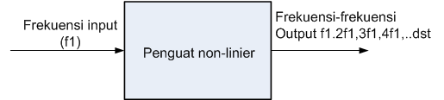
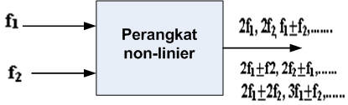
Distorsi harmonisa disebabkan oleh karena adanya kelipatan-
kelipatan frekuensi input pada outputnya, suatu misal sebuah penguat
sinyal yang bekerja pada daerah non-linier.
Distorsi intermodulasi disebabkan oleh karena adanya penjumlahan
dan pengurangan oleh dua atau lebih frekuensi-frekuensi input pada
output nya pada suatu perangkat non linier.

Slide 4
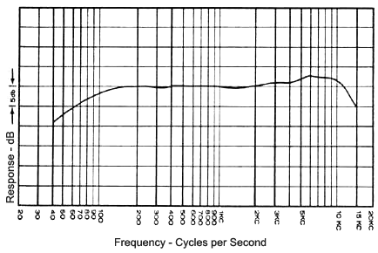
Distorsi Redaman, Setiap saluran transmisi bersifat meredam sinyal
yang ditransmisikan melaluinya.

Slide 5
Distorsi Fasa atau Delay, Suatu sinyal memerlukan selang waktu
tertentu dalam perambatannya di saluran transmisi. Waktu tersebut
disebut delay. Namun, waktu propagasi yang dibutuhkan oleh sinyal
berbeda-beda, tergantung dari frekuensi sinyal. Delay propagasi yang
berbeda-beda ini dapat menyebabkan pergeseran fasa di sisi penerima.
b). Uncorrelated Noise
Internal noise : noise berasal dari dalam sistem komunikasi itu sendiri.
External noise : noise berasal dari luar sistem komunikasi
External Noise
Man made noise : noise yang muncul akibat perbuatan manusia,
noise berasal dari peralatan-peralatan elektrik,
hingga frekuensi 500 Mhz.

Slide 6
Lampu TL yang hidup – mati (kedap-kedip)
Bunga api pada komutator mesin-mesin listrik (motor listrik,
generator listrik)
Sistem switching pada catu daya
On/off sakelar pada beban jaringan listrik
Spark (loncatan bunga api) pada pengapian mesin (busi pada sepeda
motor, busi pada mobil)
Korona pada tegangan tinggi (SUTET)
Atmospheric noise : disebabkan oleh gangguan-gangguan alamiah
pada atmosfer bumi, gejala-gejala alam, cuaca.
kilat, petir, hujan, badai,
Banyak terjadi pada sistem komunikasi berfrekuensi rendah, siaran
radio AM, siaran AM gelombang pendek (SW= Short Wave), noise
jenis ini jarang terjadi pada frekuensi diatas 20 Mhz.

Slide 7
Space noise, berasal dari benda-benda luar angkasa misalnya matahari,
bintang, komet, dan lain-lain.
Noise yang berasal dari matahari disebut sebagai solar noise,
Noise yang berasal dari bintang disebut sebagai cosmic noise
Frekuensi space noise terjadi pada 8 Mhz hingga 1 Ghz,
Interferensi, disebabkan karena adanya saluran sinyal radio lain yang
masuk ke saluran gelombang radio kita dan bercampur
menjadi satu dengan saluran gelombang radio kita.
Crosstalk (cakap Silang), kopling magnetik antara saluran
telekomunikasi dengan media transmisi kabel tembaga
dengan saluran telekomunikasi dengan media transmisi
kabel tembaga.
Crosstalk adalah kebocoran sinyal dari suatu saluran transmisi
telekomunikasi kawat tembaga ke saluran transmisi kawat
tembaga lain.

Slide 8
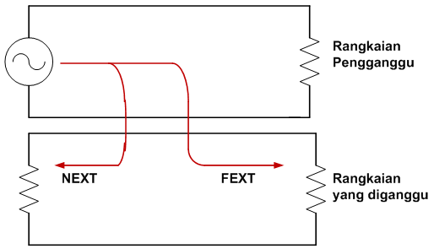
Crosstalk (cakap Silang),

Slide 9

Internal noise (derau termal):
Berasal dari dalam perangkat/sistem komunikasi itu sendiri,
Penyebab adanya interaksi termal antara elektron-elektron bebas
dengan getaran-getaran ion pada media konduktor atau resistor.
Noise muncul pada seluruh media transmisi dan perangkat
komunikasi akibat pergerakan elektron
Sering disebut sebagai Gaussian noise.
Disebut juga sebagai white noise yang memiliki rapat spektral daya
yang uniform pada spektrum frekuensi.
Thermal noise merupakan faktor penentu batas bawah sensitivitas
suatu sistem penerima.
Besarnya tegangan thermal noise V_{n} pada suatu konduktor / resistor
adalah: V_{n} =
P_{n} = k.T.Bw [Watt]
P_{n} = 10 log k.T.Bw [dBW]

